Slide 1
Análise dos Padrões de Venda de E-commerce Brasileiro: Um Estudo Baseado em Dados de 2016 a 2018

Slide 2
importancia
Ser uma empresa datadriven é fundamental para a tomada de decisões estratégicas. Ao basear as decisões em dados concretos e análises precisas, a empresa aumenta sua capacidade de compreender o mercado, identificar tendências e antecipar necessidades dos clientes.
Além disso, uma abordagem datadriven permite uma visão mais objetiva e imparcial das situações, reduzindo a influência de viéses e intuições pessoais.

Slide 3
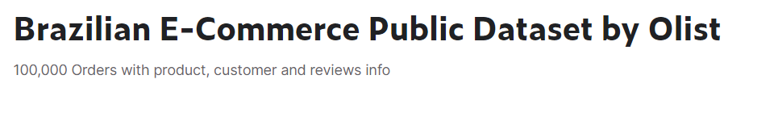
introdução
O comércio eletrônico tem se mostrado uma importante fonte de receita para empresas em todo o mundo, e o Brasil não é exceção.
Nesta apresentação mostro uma análise detalhada dos padrões de venda de um e-commerce brasileiro durante o período de 2016 a 2018. Com base em uma extensa base de dados contendo informações sobre vendas, horários, localizações, produtos e valores, buscamos compreender melhor o comportamento dos consumidores e identificar possíveis insights estratégicos.
https://www.kaggle.com/datasets/olistbr/brazilian-ecommerce

Slide 4
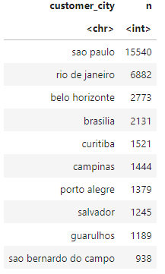
As 10 cidades que mais tiveram pedidos.
Em relação à distribuição geográfica das vendas, constatamos que São Paulo se destacou como a região com o maior volume de transações.
Essa informação pode ser útil para direcionar esforços de logística e atendimento ao cliente, garantindo uma eficiente entrega dos produtos nessa região-chave.

Slide 5
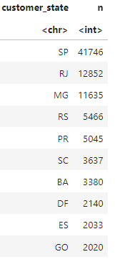
Os 10 estados com maior número de pedidos.
Durante a análise dos dados do e-commerce brasileiro, constatou-se que o estado de São Paulo se destacou como a região com o maior volume de vendas. Essa observação indica a importância econômica e a relevância do mercado paulista no setor do comércio eletrônico.
A concentração populacional e a influência de São Paulo como um centro financeiro e comercial podem explicar a sua posição de liderança nas transações online. Essa informação ressalta a necessidade de estratégias específicas para atender às demandas dos consumidores paulistas, garantindo um serviço de qualidade e eficiente em uma região-chave para o sucesso do e-commerce.

Slide 6
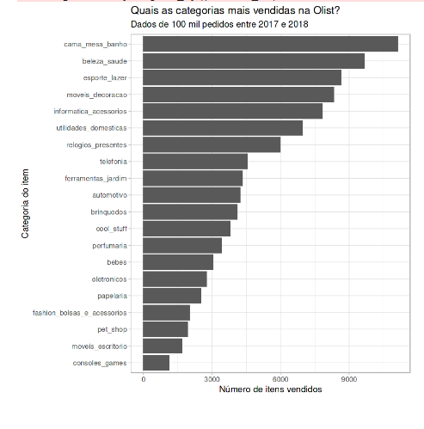
Categorias mais vendidas.
Durante a análise dos dados do e-commerce brasileiro, foi possível identificar as categorias de produtos que se destacaram como as mais vendidas. Entre elas, a categoria de cama, mesa e banho se mostrou especialmente popular, indicando a importância dos itens relacionados ao conforto e decoração do lar para os consumidores.

Slide 7
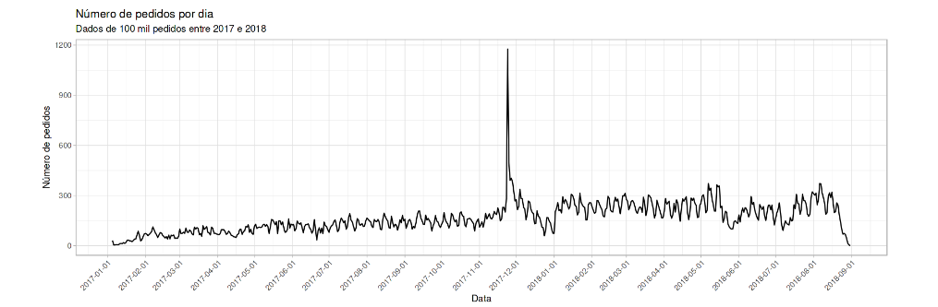
Pedido x Tempo.
Durante a análise dos dados do e-commerce brasileiro ao longo do tempo, observou-se um padrão consistente de crescimento nas vendas. Os valores das transações mantiveram uma tendência linear, indicando um aumento constante ao longo dos anos analisados. No entanto, um evento notável foi identificado: a ocorrência de um pico de vendas nos dias próximos à Black Friday.

Slide 8
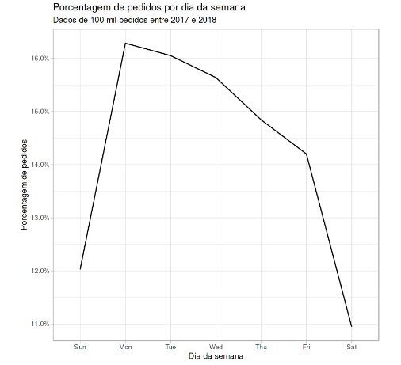
dias da semana com mais vendas.
Foi constatado que as segundas-feiras se destacaram como o dia com o maior volume de vendas.
Esse comportamento pode ser atribuído a diversos fatores, como o início da semana de trabalho, o retorno das pessoas à rotina e a busca por produtos e serviços para atender às necessidades do dia a dia.

Slide 9
Conclusão
A análise exploratória dos dados do e-commerce brasileiro proporcionou insights valiosos sobre os padrões de venda, comportamento do consumidor e potenciais estratégias de atuação.
Além disso, a identificação de um pico de vendas nos dias próximos à Black Friday enfatizou a relevância desse evento promocional para impulsionar o volume de transações.
A análise também revelou que as segundas-feiras apresentaram o maior volume de vendas, seguidas por uma queda gradual ao longo da semana.
Essas descobertas fornecem informações valiosas para a tomada de decisões estratégicas, permitindo que os e-commerce brasileiro ajuste suas abordagens, otimize a experiência do cliente e maximize os resultados financeiros.

